Slide 1


Slide 2
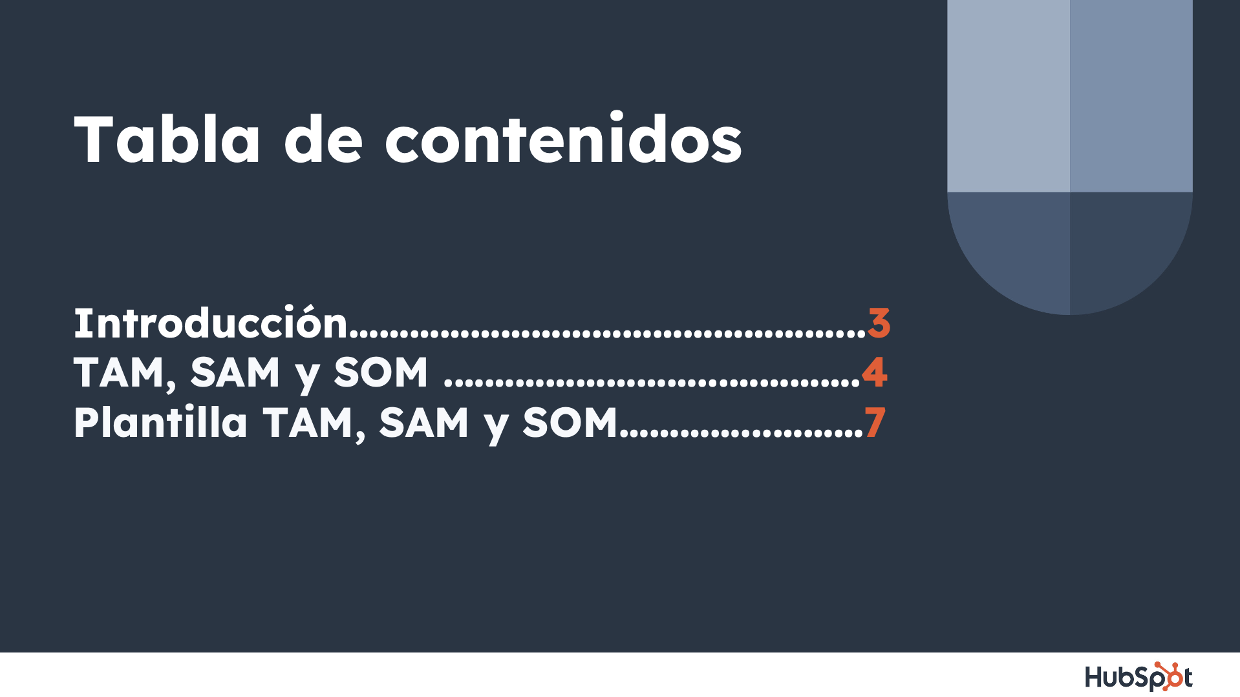

Slide 3


Slide 4


Slide 5
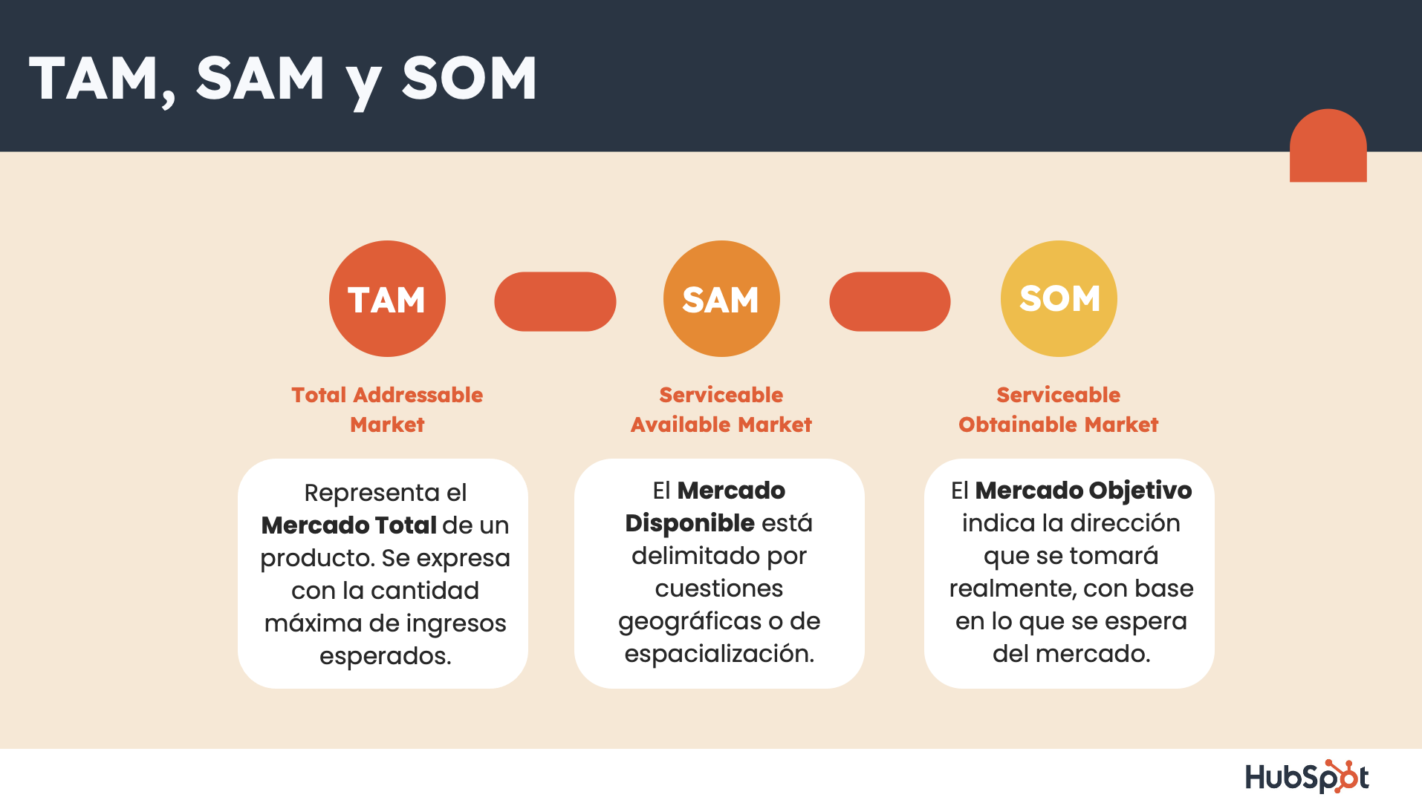

Slide 6
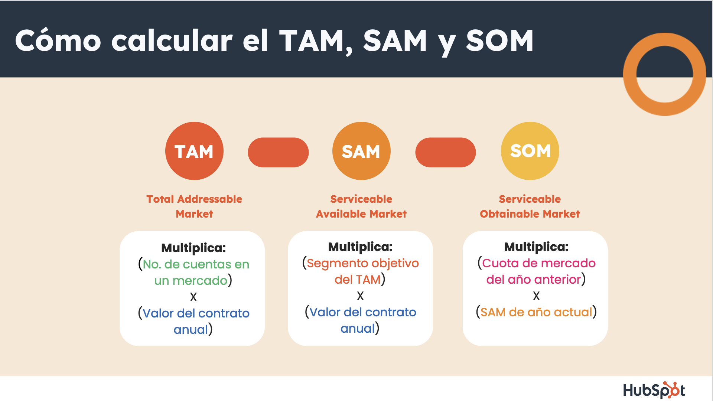

Slide 7


Slide 8
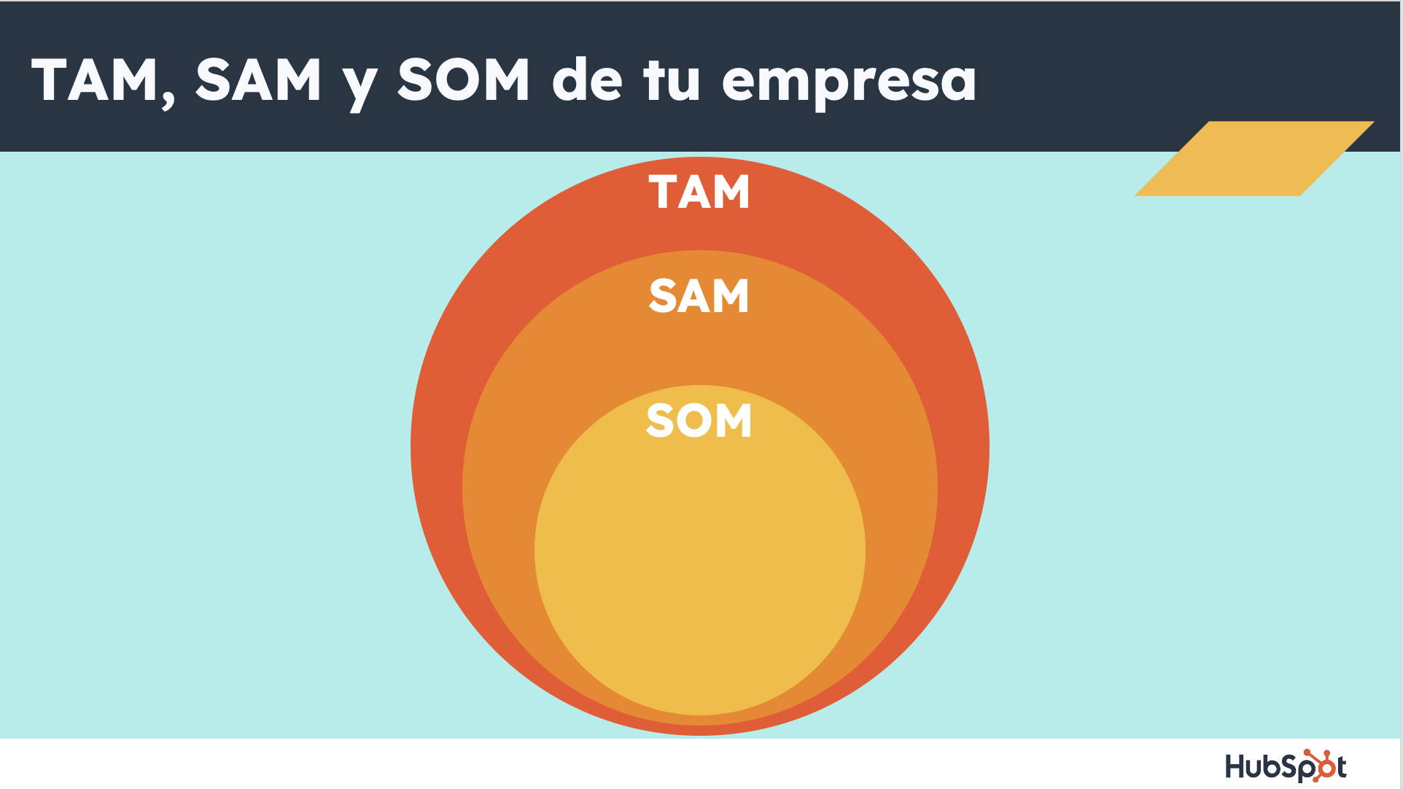
(Escribe el valor de TAM)
(Escribe el valor de SAM)
(Escribe el valor
de SOM)

Slide 9
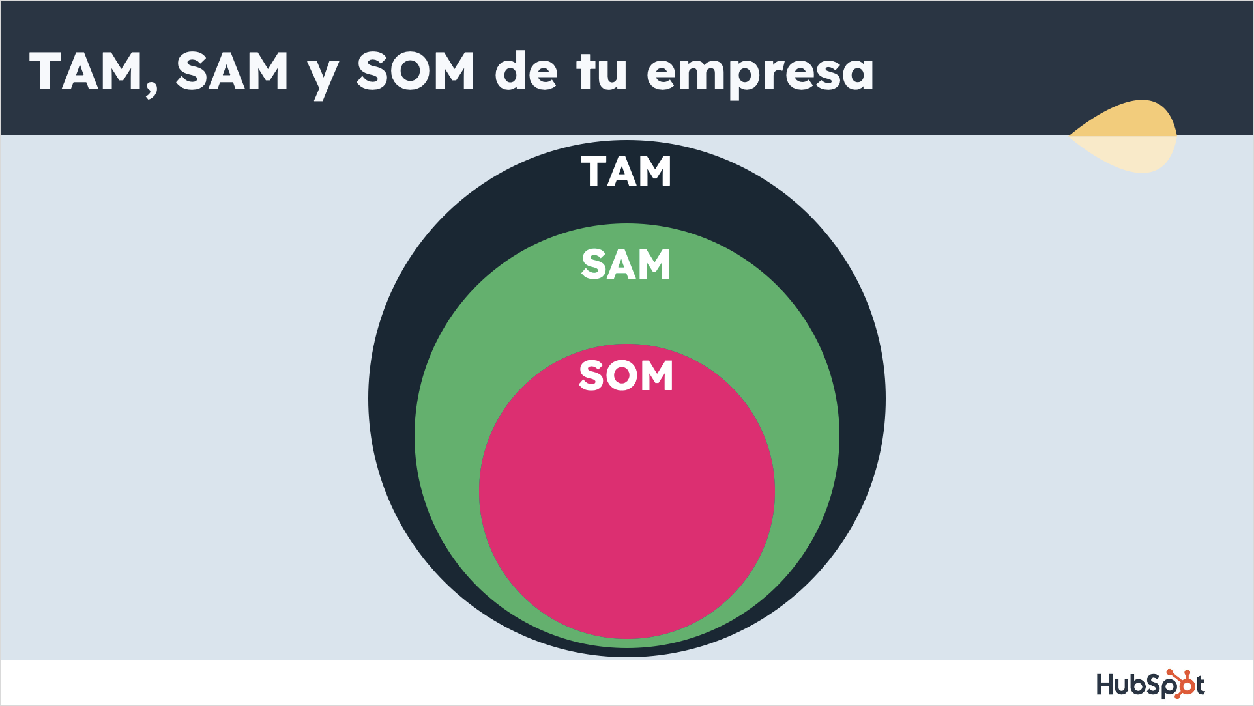
(Escribe el valor de TAM)
(Escribe el valor de SAM)
(Escribe el valor
de SOM)

Slide 10
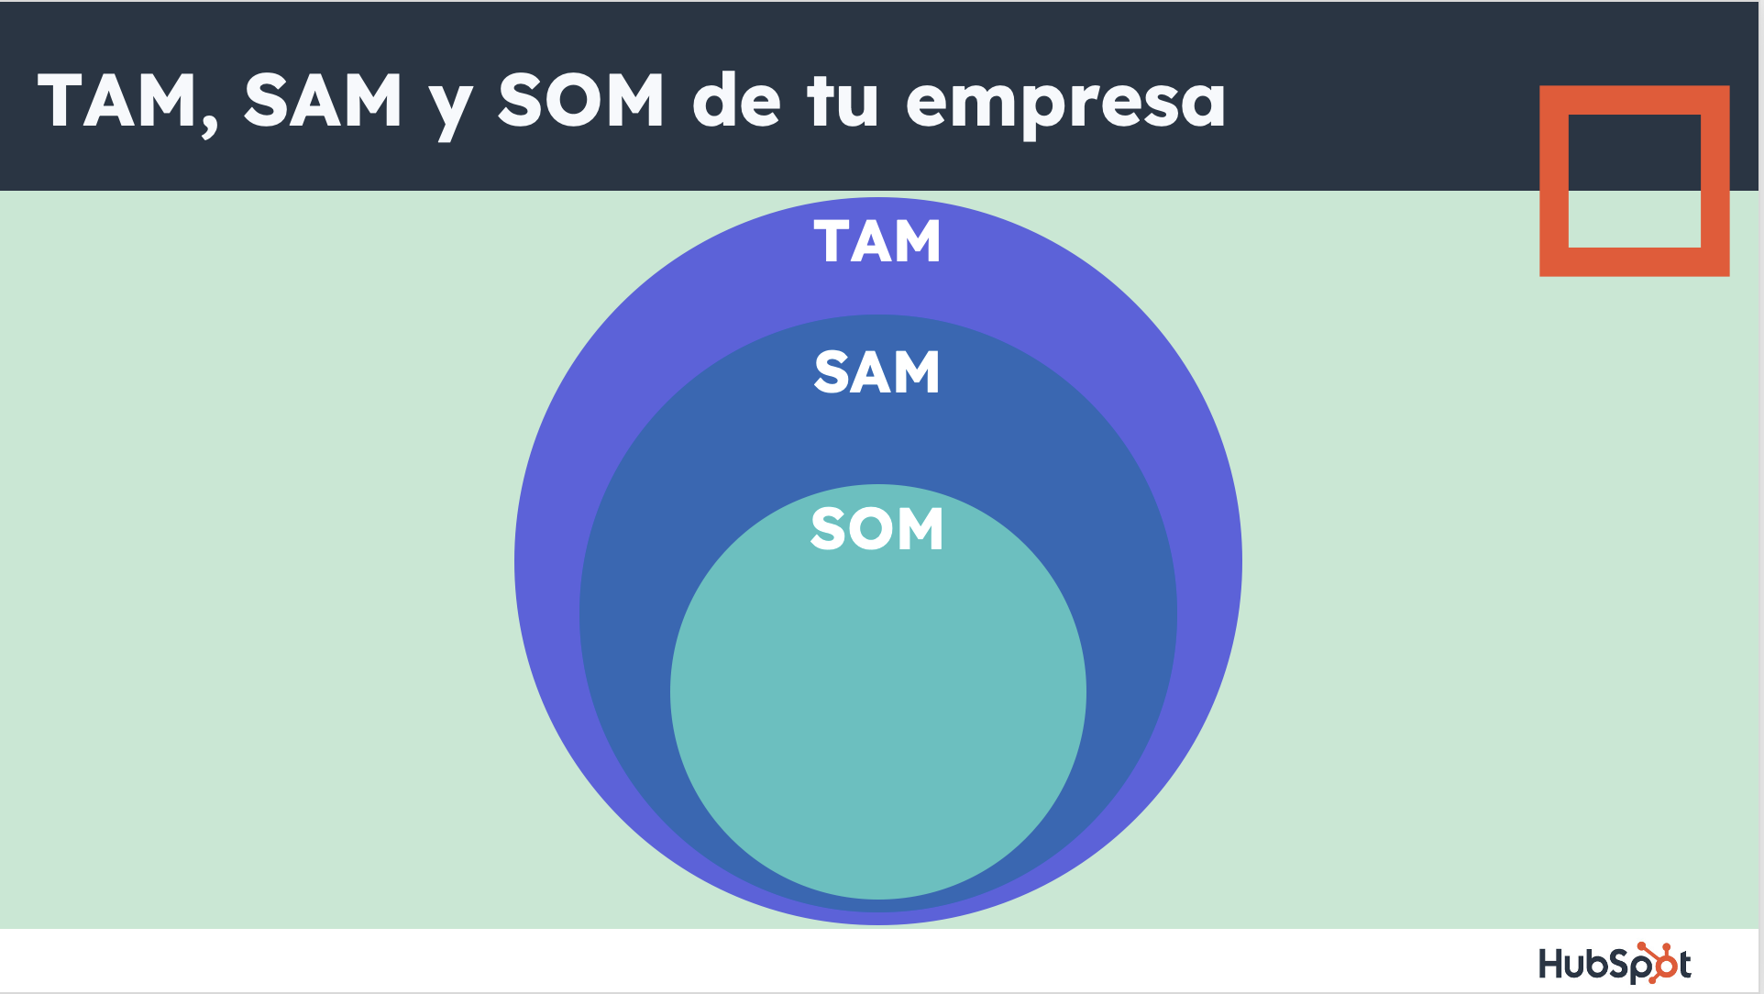
(Escribe el valor de TAM)
(Escribe el valor de SAM)
(Escribe el valor
de SOM)

Slide 11

Comenzar gratis ahora

Slide 12


